Slide 1
اسپاسم یا گرفتگی عضلات

Slide 2
تعریف اسپاسم و ...
اسپاسم به انقباض غیر ارادی دردناک یک یا گروهی از عضله گفته می شود.
در حالت عادی، انقباض ارادی عضلات برای انجام کار یا تمرین ورزشی اتّفاق می افتد ولی انقباضی که طی اسپاسم رخ می دهد غیر ارادی است و مغز پیغام هایی را برای انقباض می فرستد که بدن نمی خواهد.
انقباض می تواند چند لحظه، چند دقیقه یا چند ساعت به طول بی انجامد مشکلی معروف به ران پای سوارکار وجود دارد که در حقیقت انقباض ماهیچه ی پا است مردم اغلب در
واکنش به درد گرفتگی ران پا، دیگر ماهیچه ها را هم منقبض می کنند که متاسفانه باعث طولانی تر شدن اسپاسم می شود.

Slide 3
علل گرفتگی عضلات
سوءتغذیه و کمبود املاح در بدن از دست دادن کلسیم و منیزیم منجر به اسپاسم ماهیچه ای می شود اگر گرفتگی متناوب باشد، فرد
باید مکمل این املاح را تحت نظر پزشک مصرف کند
آسیب اعصاب یا نخاع
بیماری هایی مثل فلج مغزی، ام اس و سیروز کبدی
قرار گرفتن در معرض موادشیمیایی خاص مثل آفت کش ها و حشره کش ها و مسمومیت با سرب ممکن است سبب اسپاسم ماهیچه ای شود
تهوع و استفراغ بیش از حد هم می تواند باعث اسپاسم ماهیچه ای شود
آسیب عضلات در اثر نوع تروما و حادثه دریافت پیغام های نادرست از مغز توسط ماهیچه
های آسیب دیده باعث اسپاسم می شود
انجام تمرین شدید یا بیش از حد ورزشی اغلب بعد از دوی ماراتن،ورزشکاران در اثر ازدست دادن
املاح بدن، دچار گرفتگی دردناک عضلات میشوند
کشیدگی عضله در اثر حرکات ناگهانی بدن
کم آبی بدن

Slide 4
علل گرفتگی عضلات
نوع دیگری از اسپاسم ماهیچه ای، گرفتگی عضلات شکم در اثر آنفلوآنزای معده و یا سندرم روده تحریک پذیر است
استفاده از داروهای ادرار آور دیورتیک و اسید نیکوتینیک دارویی می تواند موجب اسپاسم شود.
آنژین نوع دیگری از اسپاسم است و زمانی که قلب خون کافی نداشته باشدرخ می دهد و مربوط به تصلب شراین یا سختی سرخرگ ها است علل آنژین
معمولاگرفتگی دردناک در ناحیه سینه، گاهی گردن و کتف ها و فک است
درمان این گرفتگی عموما با درمان علل بیماری قلبی و درمان طبی آنژین صورت می گیرد
خستگی جسمی شدید و ادامه فعالیت با وجود خستگی مفرط به عنوان علل انقباض عضلات است که در این حالت استراحت، نقش موثری در بهبود اسپاسم عضلات دارد
بیماران دیالیزی و افرادی که الکل مصرف می کنند نیز در معرض اسپاسم ساق پا هستند.
یکی از علل مهم بروز اسپاسم، کاهش اکسیژن است در صورتی که اکسیژن محیطی که فرد در آن قرار گرفته کم باشد، ممکن است فرد دچار اسپاسم شود که در این حالت
قرار گرفتن در یک محیط پر از اکسیژن و تنفس عمیق می تواند موثر باشد
آلودگی با سمومی مانند استریکنین می تواند عامل ایجاد اسپاسم عضله باشد

Slide 5
انواع اسپاسم
اسپاسم عضلات به دو نوع کلی و جزئی تقسیم می شود:
اسپاسم جزئی:قسمتی از بدن مثل کمر یا گردن را درگیر می کند و فروان ترین علت آن،
انجام حرکت ناگهانی در این قسمت ها است.
اسپاسم کلی:تمام عضلات را در برمی گیرد و شایع ترین علت آن کاهش آب بدن است که با
نوشیدن آب و مایعات زیاد برطرف می شود

Slide 6
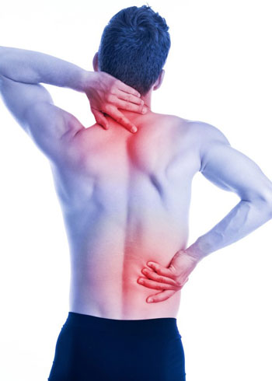
بیشترین نقاطی که دچار اسپاسم می شوند
کمر و گردن بیشتر از سایر نقاط بدن دچار گرفتگی عضلات می شوند:
اسپاسم کمر به علت حرکت ناگهانی عضلات کمر، انجام ورزشهای سنگین و بدنشستن و
ایستادن به مدت طولانی اتفاق می افتد وجود برخی بیماری ها، کاهش املاح بدن، بارداری و عادت ماهانه در زنان از علل دیگر اسپاسم عضلات کمرهستند.
مهمترین اقدام برای بهبود گرفتگی عضلات کمر، استراحت و انجام تمرینات کششی پس از بهبودی نسبی است.
علل اسپاسم گردن نیز حرکات ناگهانی گردن و قرار گرفتن نامناسب سر روی بالش است که در این موارد استفاده از برخی داروهای ضد التهاب سبب کاهش دردمی شود.

Slide 7
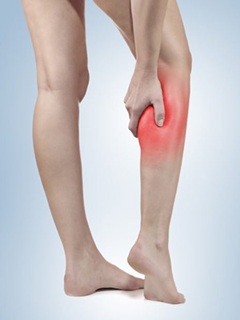
بیشترین نقاطی که دچار اسپاسم می شوند
همچنین اسپاسم در عضلات ساق پا نیز اتفاق می افتد این اسپاسم معمولاعضلات کوچک روی پا را گرفتار می کند، به طور مثال در شرایطی که زانو نیمه خمیده است و آن را ناگهان صاف می کنیم،
انقباض در عضله ایجاد می شود.
افرادیکه به طور متناوب و ناگهانی دچار گرفتگی عضله در نواحی معده، شانه، گردن و قفسه سینه می شوند، باید آن را جدی بگیرند، زیرا اسپاسم در این نقاط میتواند علامتی از آنفارکتوس قلبی باشد.

Slide 8
بهبود گرفتگی عضلات
استفاده از داروهای ضد التهاب و در برخی از موارد برخی پمادها همانندپمادهای نعناع دار می
تواند نقش به سزایی در کاهش درد ناشی از گرفتگی عضلات داشته باشد
مالیدن پماد روی موضع سبب گرم شدن و انبساط عضلات و افزایش جریان خون می شود و
اسپاسم را بهبود می بخشد
استفاده از سرما و گرمای متناوب می تواند کمک زیادی به بهبود گرفتگی عضلات کند سرما
موجب انقباض عضلات و گرما موجب گشادی بیش از حد عروق می شود،جریان خون را افزایش
می دهد و گرفتگی عضلات را بهبود می بخشد بنابراین استفاده از کیسه یخ و کیسه آب گرم
می تواند در این زمینه نقش موثری داشته باشد.

Slide 9
بهبود گرفتگی عضلات
ماساژ دادن نیز در صورتی که درست و اصولی انجام گیرد سبب افزایش فشارخون و انبساط عضلات می شود و در کاهش درد و بهبودی بسیار موثر است.
استراحت، ماساژ، کشش عضلات و تمرینات کششی می تواند درمان های مناسبی برای گرفتگی عضلات ساق پا باشند.
افرادی که به طور مکرر دچار اسپاسم عضلات پا می شوند، می توانند10تا 15دقیقه مچ پای خود را در آب گرم قرار دهند تا درد کاهش یابد.

